Slide 1


Název školy: Základní škola a Mateřská škola, Police nad Metují, okres Náchod
Autor: Mgr. Kuchtová Květoslava
Název : VY_32_INOVACE_12C_07_Řecko
Téma: Zeměpis 7.ročník
Číslo projektu: CZ.1.07/1.4.00/21.1431

Slide 2
Anotace
Materiál lze využít jako prezentaci nového učiva, k procvičování nebo opakování již probraného učiva pro žáky 7. tříd s pomocí interaktivní tabule.

Slide 3
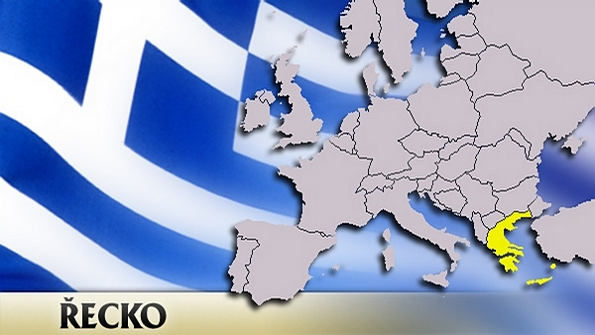

Slide 4
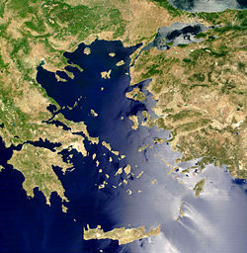
ŘECKO

Slide 5


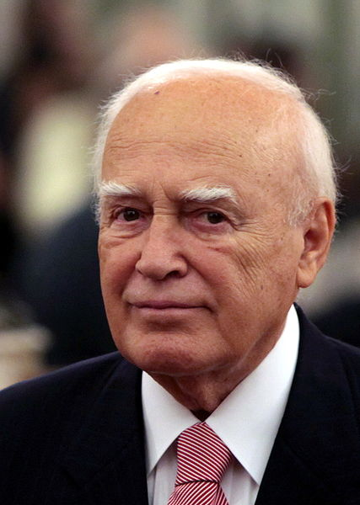
Řecko
Helénská republika
Rozloha 131 940km²
Počet obyvatel 11 283 293
Hlava státu Karolos Papulias
Jazyk řečtina
Měna euro

Slide 6
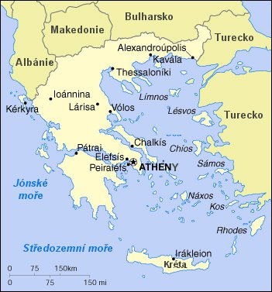
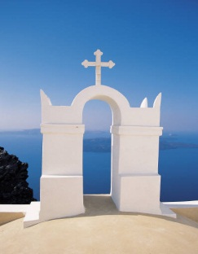
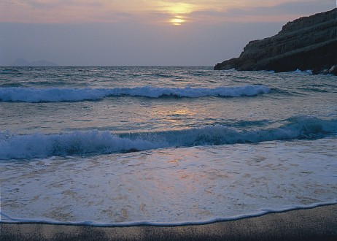
Řecko
Oficiálně Helénská republika je stát ležící na Balkánském a Peloponéském
poloostrově a na ostrovech v Egejském, Krétském, Středozemním a Jónském moři.
Řecku patří okolo dvou tisíc ostrovů , které jsou převážně v Egejském moři.
Z větších ostrovů je to Kréta ve Středozemním moři.
Sousedí s Tureckem, Bulharskem, Makedonií a Albánií.
Hlavní město Athény leží na poloostrově Attika.
Egejské moře

Slide 7
Povrch
Největším pohořím je Pindos, skládá se z několika dalších horských masivů, které přesahují výšku 2000 m.
Pohoří Parnas, leží nad Korintským zálivem, pro Parnas jsou typické ledovcové kotle a morény.
Olymp se nachází nad Soluňským zálivem, je nejvyšším pohořím Řecka.
Nejvyšší vrchol celého Řecka je Mytikas v pohoří Olymp.

Slide 8
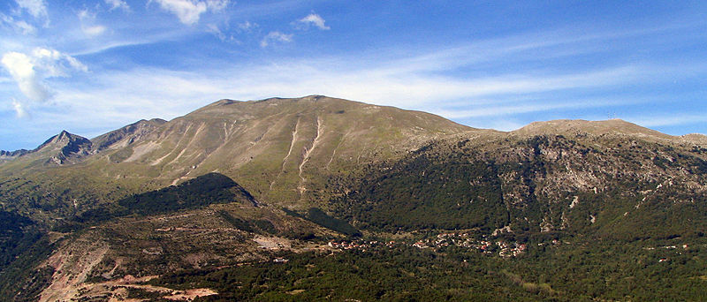
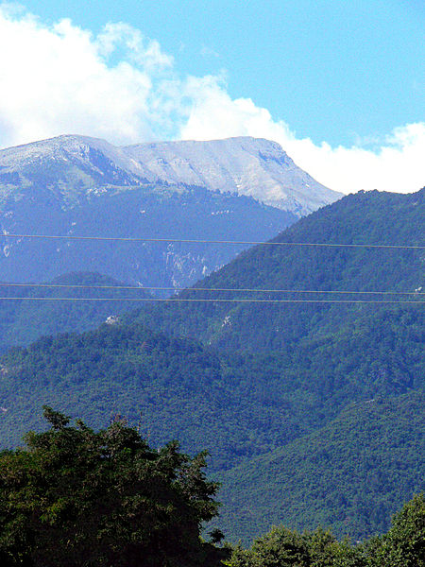
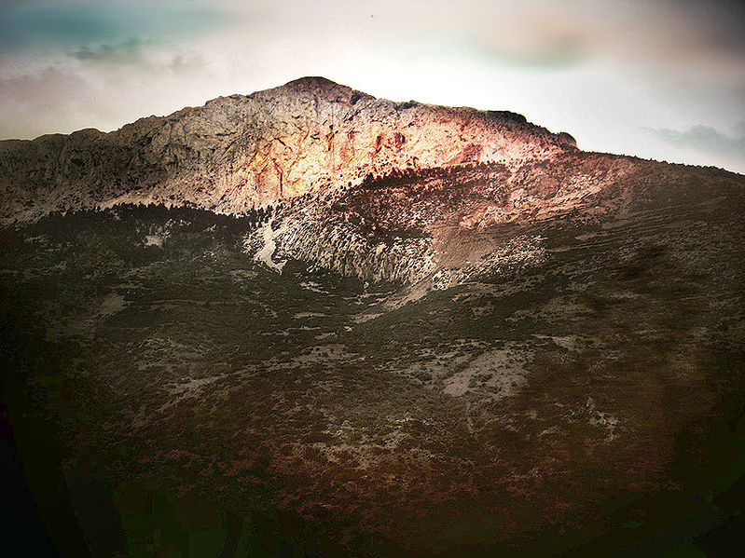
Pindos
Olymp
Parnas

Slide 9
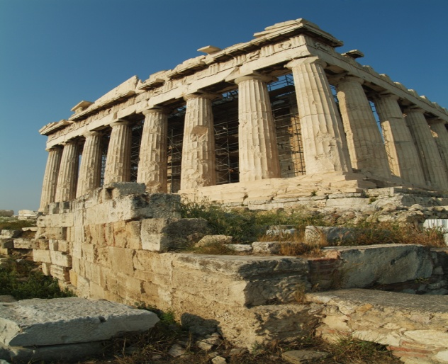
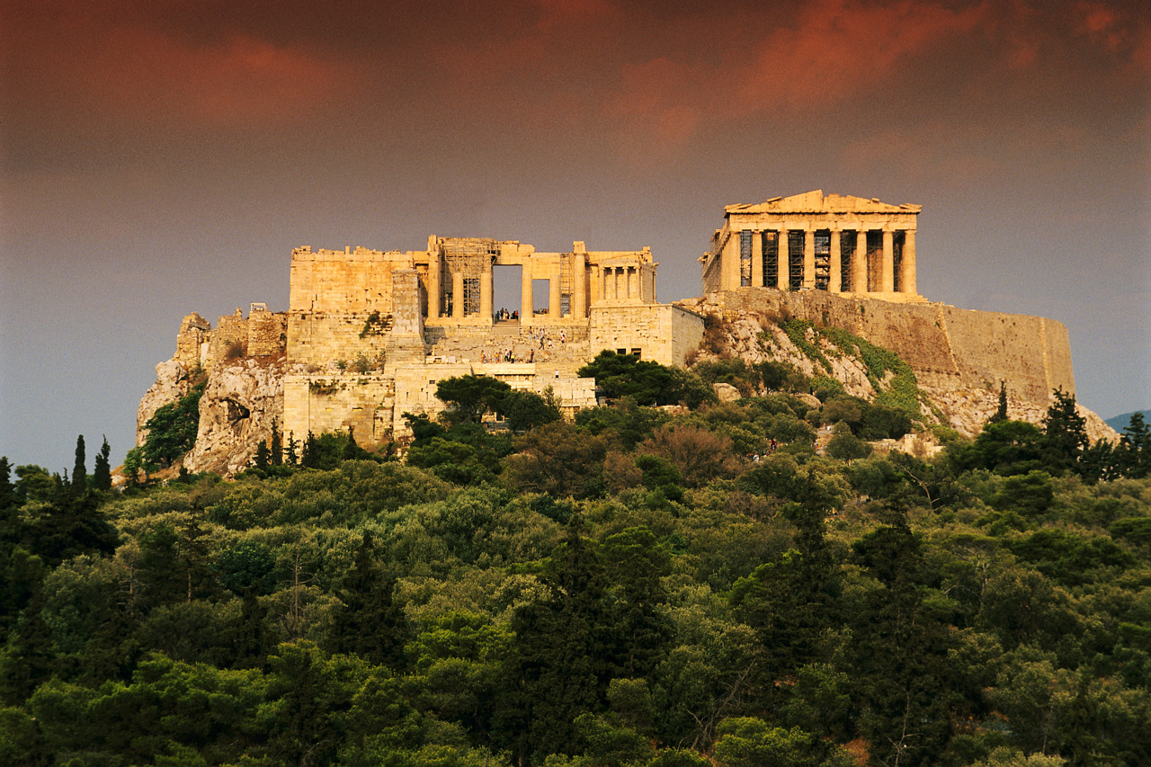
Athény Památky
Parthenón
Athény, hlavní město Řecka, město uctívané bohy i lidmi.
Kolébka civilizace.
Athény patřily ve starověku mezi nejsilnější městské státy.
Prostřednictvím památek přežívají dodnes.
pahorek Akropolis
Podobně jako je Pražský hrad symbolem a dominantou Prahy,
je Akropolis dominantou a symbolem Athén.
Díky své poloze byla Akropole
pevností, ale hlavně náboženským centrem. Dominantou Akropole
je Parthenón.

Slide 10

Parthenón
Ve starověku byl vnímán jako nejkrásnější dórský chrám. Uvnitř stávala 12 m vysoká socha bohyně Athény ze zlata a slonoviny. Ve vlysu jsou zobrazeny mytologické výjevy – boj bohů s titány, boj Řeků s Amazonkami, boj Lapithů s kentaury a pád Tróje.
Sochařská výzdoba ve štítech znázorňuje zrození Athény a její vítězství nad Poseidonem o vládu nad Attikou.

Slide 11
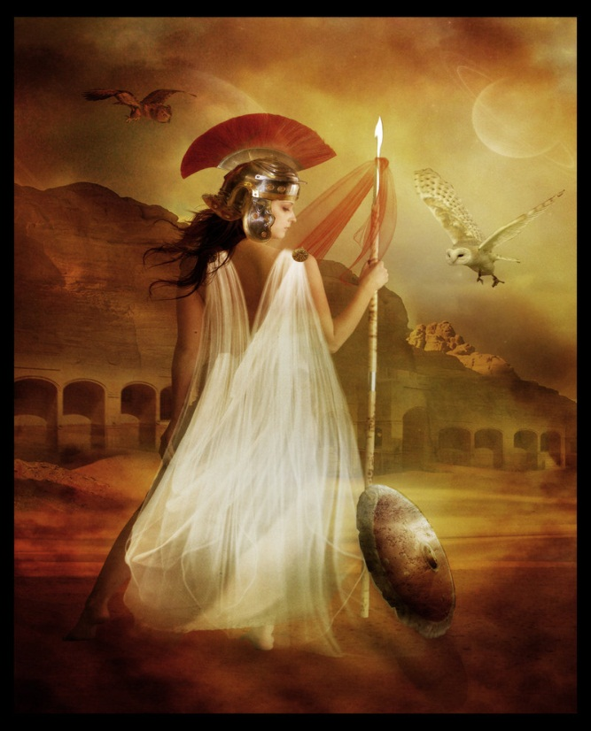
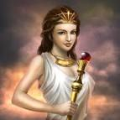
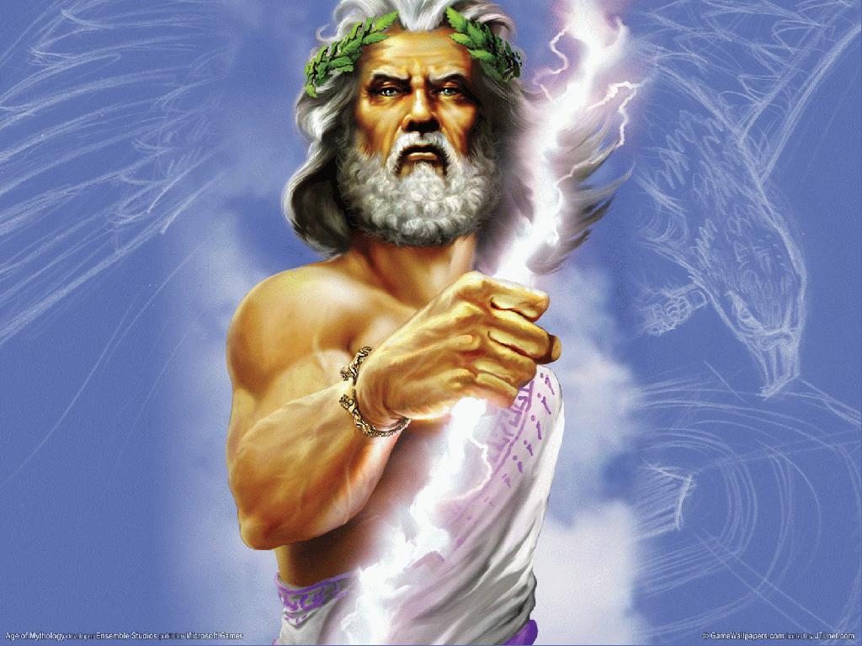
Řečtí bohové
Ve starověkém Řecku lidé potřebovali bohy, protože věřili, že každá oblast
jejich života má svého patrona. V čele nesmrtelných stál nejvyšší z nich Zeus.
Zeus - bůh nebes pán hromu a blesku, vládce Olympu a celého světa.
Héra - Diova žena, patronka manželství, manželské věrnosti, žen a mateřství.
Athéna - Diova dcera, která se zrodila z jeho hlavy.
Patronka moudrosti, bohyně válečného umění.
Ochránkyně Athén.
Athéna
Héra
Zeus

Slide 12
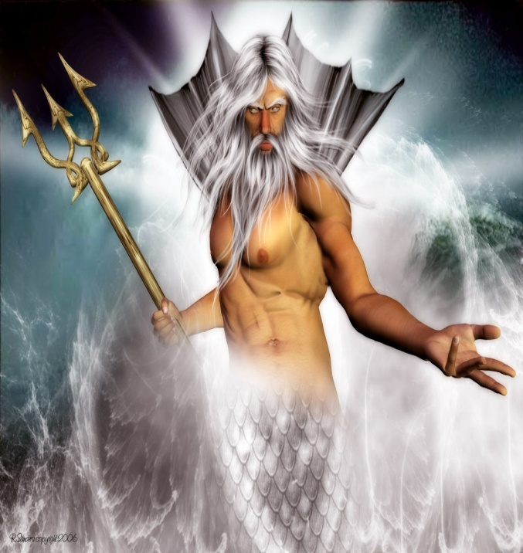
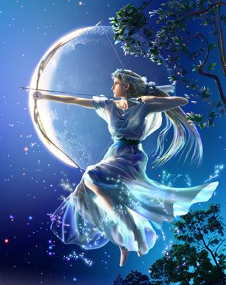
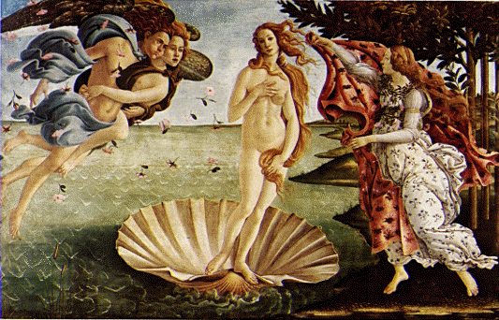
Poseidon - patřil mezi nejuctívanější bohy na Olympu. Patřil totiž společně s Diem a Hérou mezi nejstarší .Bůh moří a oceánů.
Afrodita- bohyně lásky a krásy, dcera Dia. Bývá vyobrazena s růží, nebo vystupující z mušle.
Artemis – dcera Dia ,bohyně měsíce a lovu. Bývá vyobrazena se šípy, někdy s lukem.
Poznáš je ?

Slide 13
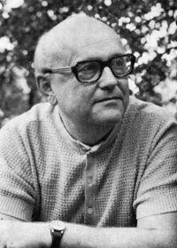

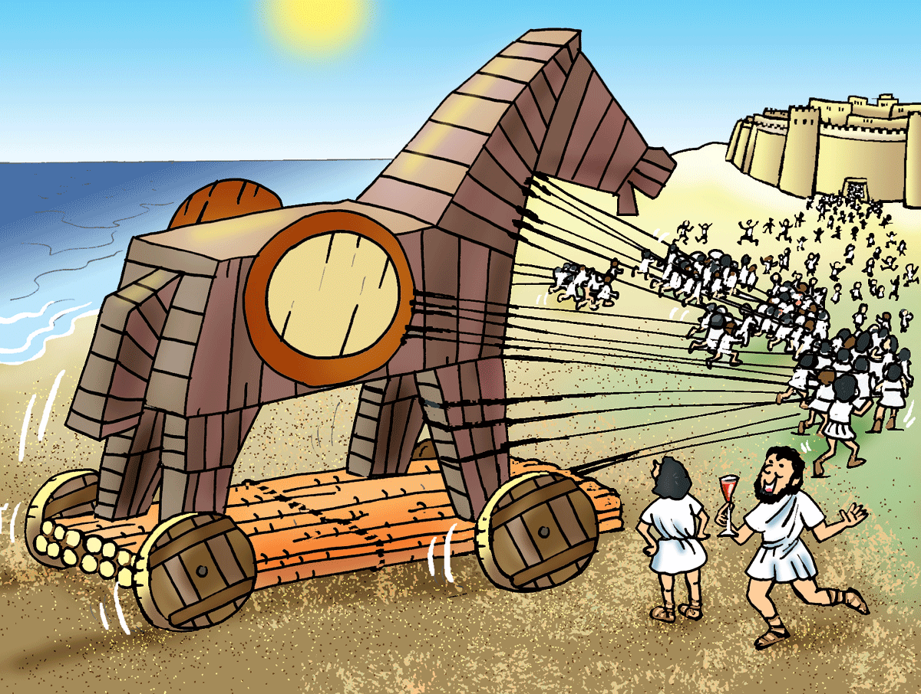
O řeckých bozích napsal nádhernou knihu český spisovatel Eduard Petiška.
Víš, jak se kniha jmenuje?
Staré řecké báje a pověsti.
Trojská válka
Poznáš pověst na posledním obrázku ?

Slide 14
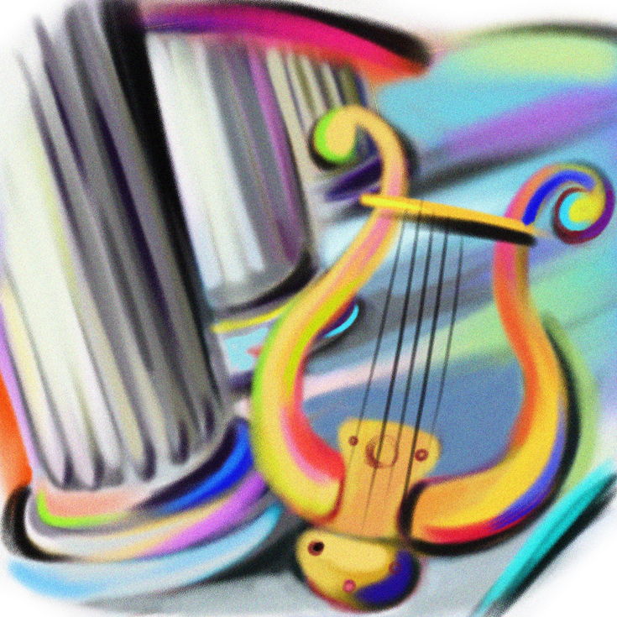
Opakování
Konec
Helénská republika
Jaký druhý název nese stát Řecko …………………………………………………………………………..
Hlavní město Řecka …………………………………… Řecko leží na několika poloostrovech
……………………………………, ……………………………………a……………………… Nejznámějším
Řeckým ostrovem je ……………………… Řecko sousedí se čtyřmi státy jsou to
…………………,..............................,…………………………..a…………………….
Nad hlavním městem Řecka se vypíná pahorek………………………………..
Znáš některé řecké bohy? Některé vyjmenuj a zkontroluj kliknutím na tabuli.
…………..,…………, ………………..,………………….,………………………….
Nejvyšší pohoří Řecka jsou………….,………………,……………………
Athény
Balkánský
Pyrenejský
Attika
Kréta
Turecko
Bulharsko
Makedonie
Albánie
Akropolis
Zeus
Héra
Afrodita
Artemis
Poseidon
Olymp
Pindos
Parnas

Slide 15
Zdroje
INTERNET. www.google.cz [online]. [cit. 14.1.2013]. Dostupný na WWW: http://im.novinky.cz/386/183863-top_foto1-9a3cw.jpg
INTERNET. www.google.cz [online]. [cit. 14.1.2013]. Dostupný na WWW: http://upload.wikimedia.org/wikipedia/commons/thumb/7/7c/Coat_of_arms_of_Greece.svg/220px-Coat_of_arms_of_Greece.svg.png
INTERNET. www.google.cz [online]. [cit. 14.1.2013]. Dostupný na WWW: http://upload.wikimedia.org/wikipedia/commons/thumb/5/5c/Flag_of_Greece.svg/600px-Flag_of_Greece.svg.png
INTERNET. www.google.cz [online]. [cit. 14.1.2013]. Dostupný na WWW: http://www.bedekr.cz/files/staty/mapy/141.jpg
INTERNET. www.google.cz [online]. [cit. 14.1.2013]. Dostupný na WWW: http://upload.wikimedia.org/wikipedia/commons/thumb/e/e4/Karolos_Papoulias_.jpg/178px-Karolos_Papoulias_.jpg
INTERNET. www.google.cz [online]. [cit. 14.1.2013]. Dostupný na WWW: http://3.bp.blogspot.com/-NfpOGlKw1xk/UJJOS0Gt57I/AAAAAAAAAQ8/SkhxyA5w3YI/s1600/akropolis_00001.jpg
INTERNET. www.google.cz [online]. [cit. 14.1.2013]. Dostupný na WWW: http://upload.wikimedia.org/wikipedia/commons/d/d2/Parthenon.JPG
INTERNET. www.google.cz [online]. [cit. 14.1.2013]. Dostupný na WWW: http://fc02.deviantart.net/fs27/i/2008/132/9/f/Athena_by_InertiaK.jpg
INTERNET. www.google.cz [online]. [cit. 14.1.2013]. Dostupný na WWW: http://media0.717.cz/images/media0:4c0284158cdb9.jpg/H%C3%A9ra.jpg
INTERNET. www.google.cz [online]. [cit. 14.1.2013]. Dostupný na WWW: http://images.fanpop.com/images/image_uploads/Zeus--greek-mythology-687267_1024_768.jpg
INTERNET. www.google.cz [online]. [cit. 14.1.2013]. Dostupný na WWW: http://nd04.jxs.cz/153/012/200e8c3212_70548725_o2.jpg
INTERNET. www.google.cz [online]. [cit. 14.1.2013]. Dostupný na WWW: http://upload.wikimedia.org/wikipedia/commons/thumb/0/0b/Sandro_Botticelli_-_La_nascita_di_Venere_-_Google_Art_Project_-_edited.jpg/250px-Sandro_Botticelli_-_La_nascita_di_Venere_-_Google_Art_Project_-_edited.jpg
INTERNET. www.google.cz [online]. [cit. 14.1.2013]. Dostupný na WWW: http://3.bp.blogspot.com/-eqfuJjRodgo/T8Qv1sDlSEI/AAAAAAAAAxs/VvNeIBsEKjA/s1600/ArtemisHuntress.jpg
INTERNET. www.google.cz [online]. [cit. 14.1.2013]. Dostupný na WWW: http://www.slovnikceskeliteratury.cz/getImage.jsp?docid=619&thmb&id=253
INTERNET. www.google.cz [online]. [cit. 14.1.2013]. Dostupný na WWW: http://www.arara.cz/i/imgs_orig/061/145061.jpg
INTERNET. www.google.cz [online]. [cit. 14.1.2013]. Dostupný na WWW: http://uss.upol.cz/vesele-cteni-2/12/um.gif
INTERNET. www.wikipedie.cz [online]. [cit. 14.1.2013]. Dostupný na WWW: http://upload.wikimedia.org/wikipedia/commons/thumb/1/10/Pindus_Mountains_02_bgiu.jpg/800px-Pindus_Mountains_02_bgiu.jpg
INTERNET. www.wikipedie.cz [online]. [cit. 14.1.2013]. Dostupný na WWW: http://upload.wikimedia.org/wikipedia/commons/thumb/a/a1/Parnassus.jpg/799px-Parnassus.jpg
INTERNET. www.wikipedie.cz [online]. [cit. 14.1.2013]. Dostupný na WWW: http://upload.wikimedia.org/wikipedia/commons/thumb/b/b3/07Olymp02.jpg/450px-07Olymp02.jpg

